Slide 1
广州金华陶瓷城
开业推广方案
禧玛雅广告策划部
2011.5

Slide 2
一、开业庆典活动方案
主题：决定—成就未来
——阳光家居-新阳屋陶瓷城盛大开业

Slide 3

主题画面

Slide 4
仪式流程
活动主题
决定—成就未来
——阳光家居-新阳屋陶瓷城盛大开业
地点：陶瓷城广场主入口（**路）
陶瓷城
参与人员
  政府官员
  商铺VIP
  公司领导

Slide 5
庆典开幕式活动筹备和进程
6月15日前确定主持本次活动的司仪（主持人）。
6月10日前，确定出席本次庆典开幕式的嘉宾人数和名单。
2011年6月15日前完成整个开幕式所需的各种宣传材料的印刷、礼品袋和礼品的定制及各种户外喷画、条幅广告
庆典活动构成三步曲
1、开业前的热身曲：媒体运用
2、开业时的热烈曲：开业当天活动内容完全亮相；
3、开业后的热闹曲：不间断的促销事件

Slide 6
仪式流程
活动内容：
时间：
2011年6月19日周日 9:30-11:30 14:00-17:00
活动内容：
开幕剪彩仪式：陶瓷城广场主入口
  09：30-09：40 签到迎宾（小提琴演奏）
  09：40-10：10 主持人介绍活动、领导发言
  10：10-10：30 剪彩（高层领导）
  10：30-11：30 醒狮仪式、舞狮表演、舞狮入各店采青
现场表演及互动：陶瓷城广场（场地确定后方可执行）
  14：00-14：10 主持人引导大家来到中庭，开始中庭的活动
  详细介绍的项目定位，及品牌店铺介绍
  14：10-14：20 小提琴组合表演
  14：20-14：30 Q&A（提一些简单的关于店铺分布的问题，回答出问题者赠送消费券）
  14：30-14：40 时尚运动模特秀（邀请音乐学院的学生模特进行模特运动秀、篮球、跑步等）
  14：40-14：50 Q&A
  14：50-15：00 拉丁舞表演（其中一场可安排少儿拉丁舞）
  每小时一场，每场间隔半小时，共3场。

Slide 7
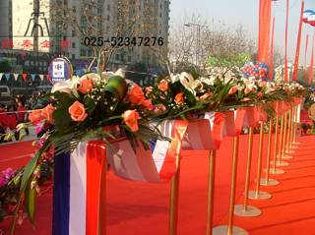
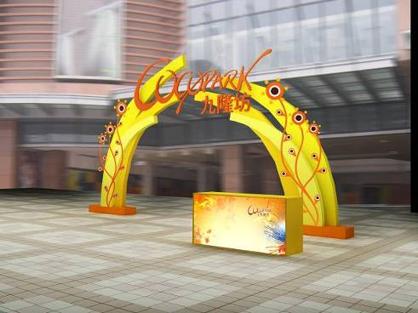

庆典现场

Slide 8
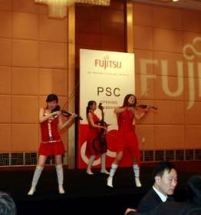
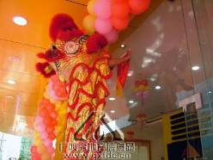
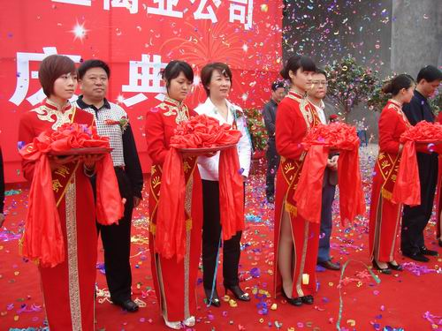
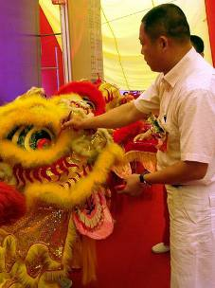
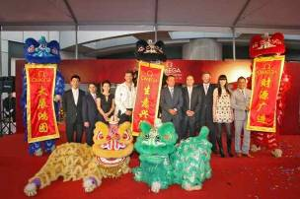
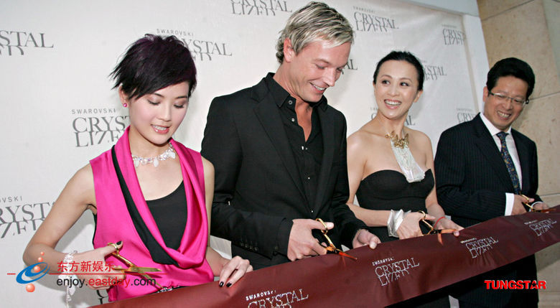
庆典活动
内容：
醒狮仪式
舞狮表演、吐吉祥横幅
舞狮店铺内采青

Slide 9
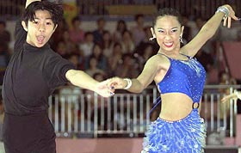
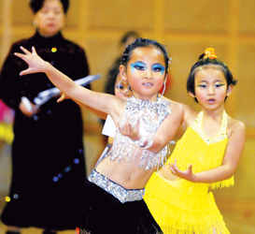
庆典活动
时间： 14：00-17：30 （一小时一场，共三场，每场间歇半小时做小提琴表演）
内容（单场安排）：
14：00-14：10 主持人引导大家来到中庭，开始中庭的活动
详细介绍的定位，及楼层店铺介绍
14：10-14：20 小提琴组合表演（曲风活泼、欢快）
14：20-14：30 Q&A（提一些简单的关于店铺分布的问题，回答出问题者赠送消费券）
14：30-14：40 时尚运动模特秀
14：40-14：50 Q&A（提一些简单的关于陶瓷品牌的问题，回答出问题者赠送消费券）
14：50-15：00 拉丁舞表演（其中一场可安排少儿拉丁舞）

Slide 10
二、整场开业促销

Slide 11
开业一月促销活动
开业有礼：
给力金华·璀璨有约——开业答宾
主题一：优惠信息放送
时间：2011.6.18-06.20
内容：在开业期间，在商场的各个宣传窗口，发放店铺促销信息。海报、楼层电梯口X展架、DM单
店铺参与方式：
提供折扣信息：提供店铺LOGO、促销内容、促销有效期等
提供消费代金券：提供代金券额度、内容、有效期、店铺LOGO
截至时间：2011年6月5日前
主题二：代金券发放（非钓鱼券）
时间：2010.06.16-06.30
内容：
通过开业当天在中庭的现场Q&A，送出内店铺代金券。

Slide 12
开业一月活动促销计划
主题三：活动展销
时间：6月15日-6月23日（周末）
内容：专门制作了促销展位，可供店铺至陶瓷城广场做展售
店铺参与方式：
  以代金券置换
  其他合作方式（待定）

Slide 13

联合促销
开业“酬宾现金券”发送
投放总费用: 待定
支持店铺：覆盖的所有开业商铺，一次性投入，不再追加
支持方式: 依ABC三类店,不同力度支持
消费者获得方式：由管理印制DM发送给周边区域消费者（面额偏小）；活动期间，消费满200元即可获得现金消费券（面额偏大），可重复购物也可赠送亲友使用。（此券可放弃领取权，选择参与抽奖活动）
结算方式：各商家凭所收现金券在4月末到管理中心结帐
兑现。
现金券模版：

Slide 14

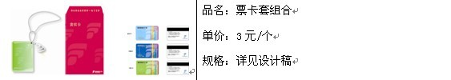
特别企划
VIP企划（会员营销）
卡友来店礼
活动方式：活动期间，每天开店前100名消费者，消费满300元即可成为VIP会员，即可领取VIP会员卡还可至总服务台领取票卡套组合一组，赠完为止。
活动地点：总服务台
活动说明：每卡限领一份，数量有限，领完为止。
活动人员：

Slide 15
买门票，送优惠券
潘玮柏 、萧亚轩、容祖儿、杨千桦、6.1号-615期间来广州开唱
从有关演艺公司了解到六月份，潘玮柏 、萧亚轩、容祖儿、杨千桦、等明星在6月1号-6月15号之间先后来广州做演唱会。从阵容上不难看出，这几位明星的演唱会都是30岁左右能吸引30多岁的歌迷，30岁的人大多数自己创业要不就是企业的中层管理岗位，买陶瓷购房置业的比较多。
可利用演唱会的事件，聚集人气
将金华陶瓷城间接与人气偶像关联，可以提升知名度。
金华购物满200元即可享受抽奖活动，活动奖品包含演唱会门票等。

Slide 16
三、现场布置

Slide 17
商家信息公告板
商家促销信息公告牌
- 商场公告牌位置: 各个经过金华陶瓷成的主入口处.
- 要求商家提供信息: 所有开业商家于6月5日前将开业酬宾信息提供给陶瓷城方面，以便公告。

Slide 18

DM推广宣传册
DM内容
介绍及定位
店铺分布图
商铺介绍及促销信息
优惠券（小额）
DM发送范围:
周边社区居民\商务楼\
商超
投放数量: 2万份
例图:

Slide 19
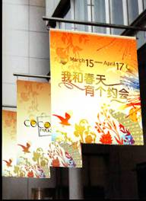
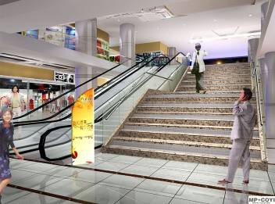
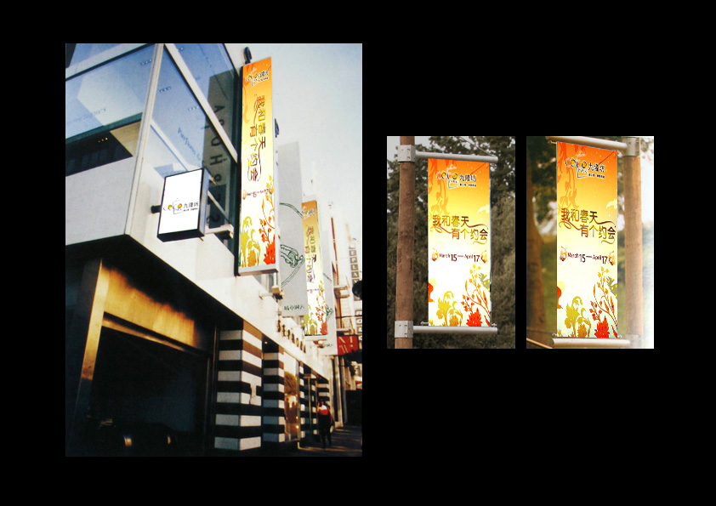
商场促销环境营造
将促销活动主题画面运用到场内各个角落，形成统一的环境风格
商场外立面广告牌
楼层包柱、悬挂刀旗
电梯口X展架

Slide 20
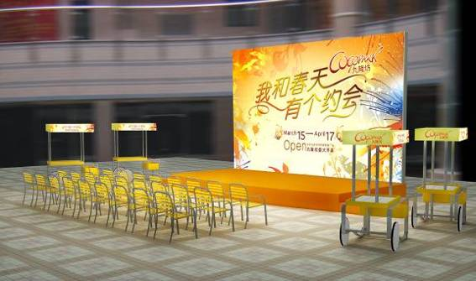
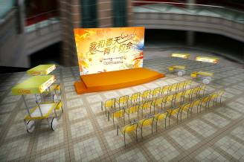
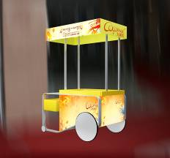
活动舞台布置

Slide 21
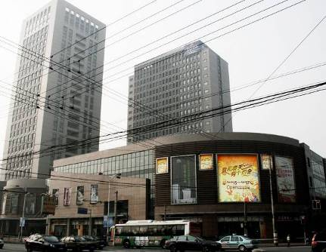
商场其他部分的广告宣传
商场外立面海报喷绘
开业主题画面
活动时间预告
气氛烘托

Slide 22
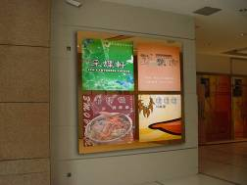
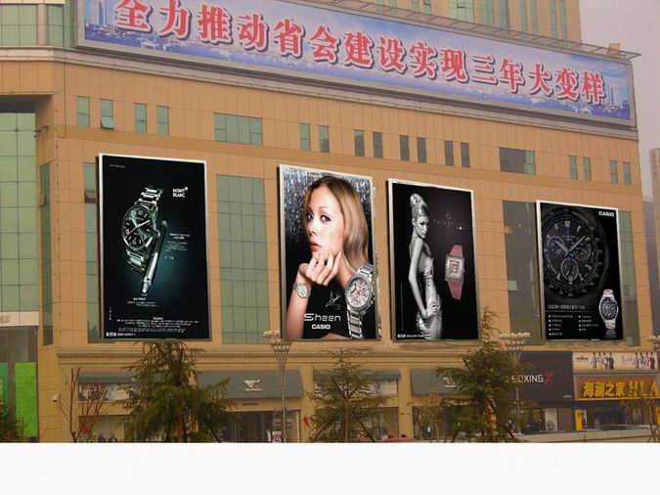
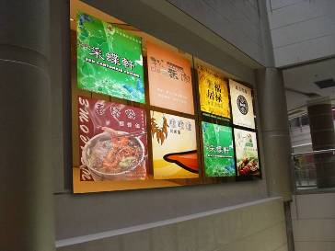
陶瓷品牌展示位
人行道上的导视系统
商场入口的LOGO牌

Slide 23
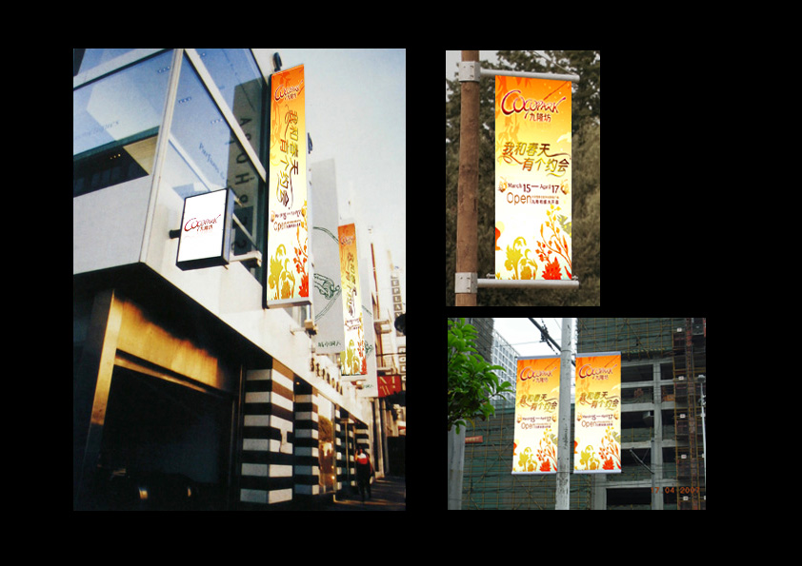
沿街刀旗发布
覆盖范围：
花都区主要交通要道及广州北站附近。

Slide 24
费用预算
费用不含媒体推广费用
庆典布置物料在word文档！

Slide 25
年度主题促销活动方向
暂略……

Slide 26

完
案中的所有图片仅起到示意的作用，本项目的广告物料为另行设计
禧玛雅策划部
发出：
审核：

